Slide 1


Prepo
Personalized Report
Based on What You Save
런투런
김한길, 최예라, 이예슬

Slide 2
우리는 매일 5시간동안
을 돌아다닙니다.
Web

Slide 3






Clip, Clip, Clip

Slide 4

And…
Never see again

Slide 5

이용자가 직접 저장한 콘텐츠
내가 가장 관심있는 콘텐츠 (User Preferences )
내가 추후에 학습하고 싶은 콘텐츠 (User Needs)

Slide 6
문제분석
Why

Slide 7









문제분석
기존 서비스
문서 저장 및 편집툴
웹클리핑 전용 서비스
컨텐츠 구조화 서비스
문서 저장은 편집을 위한 보조수단
이용자가 직접 카테고리/태그 등을 지정해줘야 함
웹클리핑을 통해 웹문서를 보기 좋은 형태로 저장하는데 초점
확장프로그램을 통해 단순 리마인드 기능 제공
위키 스타일의 쌍방향 연결 자료 정리 시스템
정보의 연결이 그래프 형태로 시각화
이용자가 직접 구조화해줘야 함

Slide 8
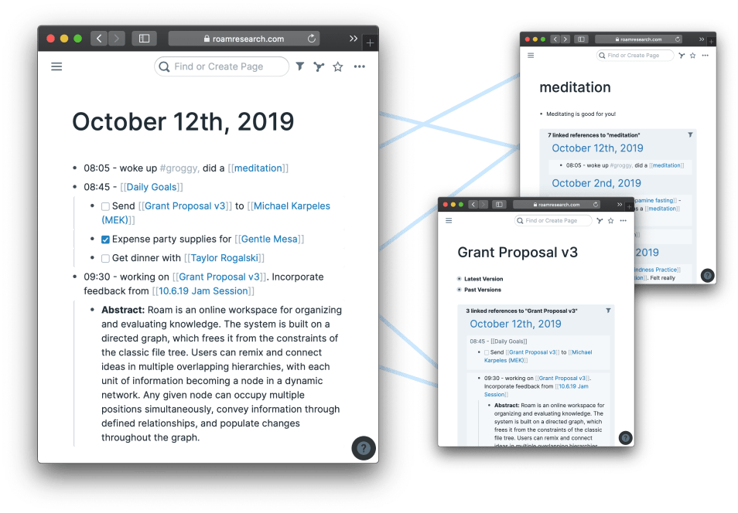
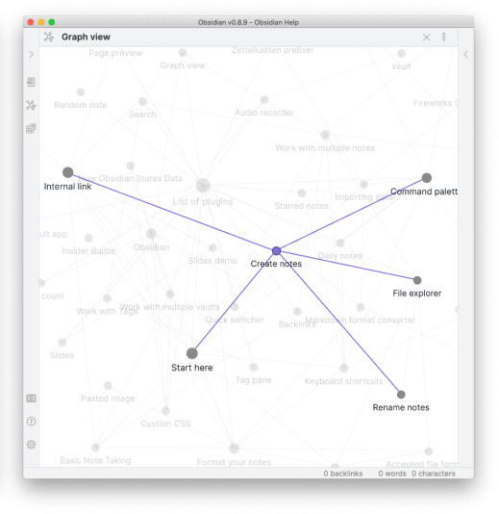
문제분석
기존 서비스

Slide 9
문제분석
서비스 방향성 수립
Problem
Solution
정리하는데 상당한 많은 리소스 필요
저장 후 단순 리마인드에 그침 → 적절한 시기에 피드백 필요
특정 문서 저장 시, 기 저장한 문서 중 유사 문서 알림 기능
일주일 간 저장한 문서 기반 주간 리포트 제공
서비스 이용 기간 동안 저장한 전체 문서 기반 통계 대시보드 제공

Slide 10
Prepo
Personalized Report
Based on What You Save
Scraping
Topic modeling
Summarization
Visualization

Slide 11
주요 기능
What

Slide 12
주요 기능
전체 프로세스
Summarization
Scraping
Preprocessing
Summarization
사용자 URL 입력
>>
>>
Newspaper3k
MeCab
Sentencepiece
TextRank
Backend
Frontend (Visualization)
Topic modeling
Top2Vec
Embedding: universal-sentence-encoder
Dim reduction: UMAP
Clustering: HDBSCAN
<<
<<
Flask
SQLAlchemy
Plotly dash

Slide 13
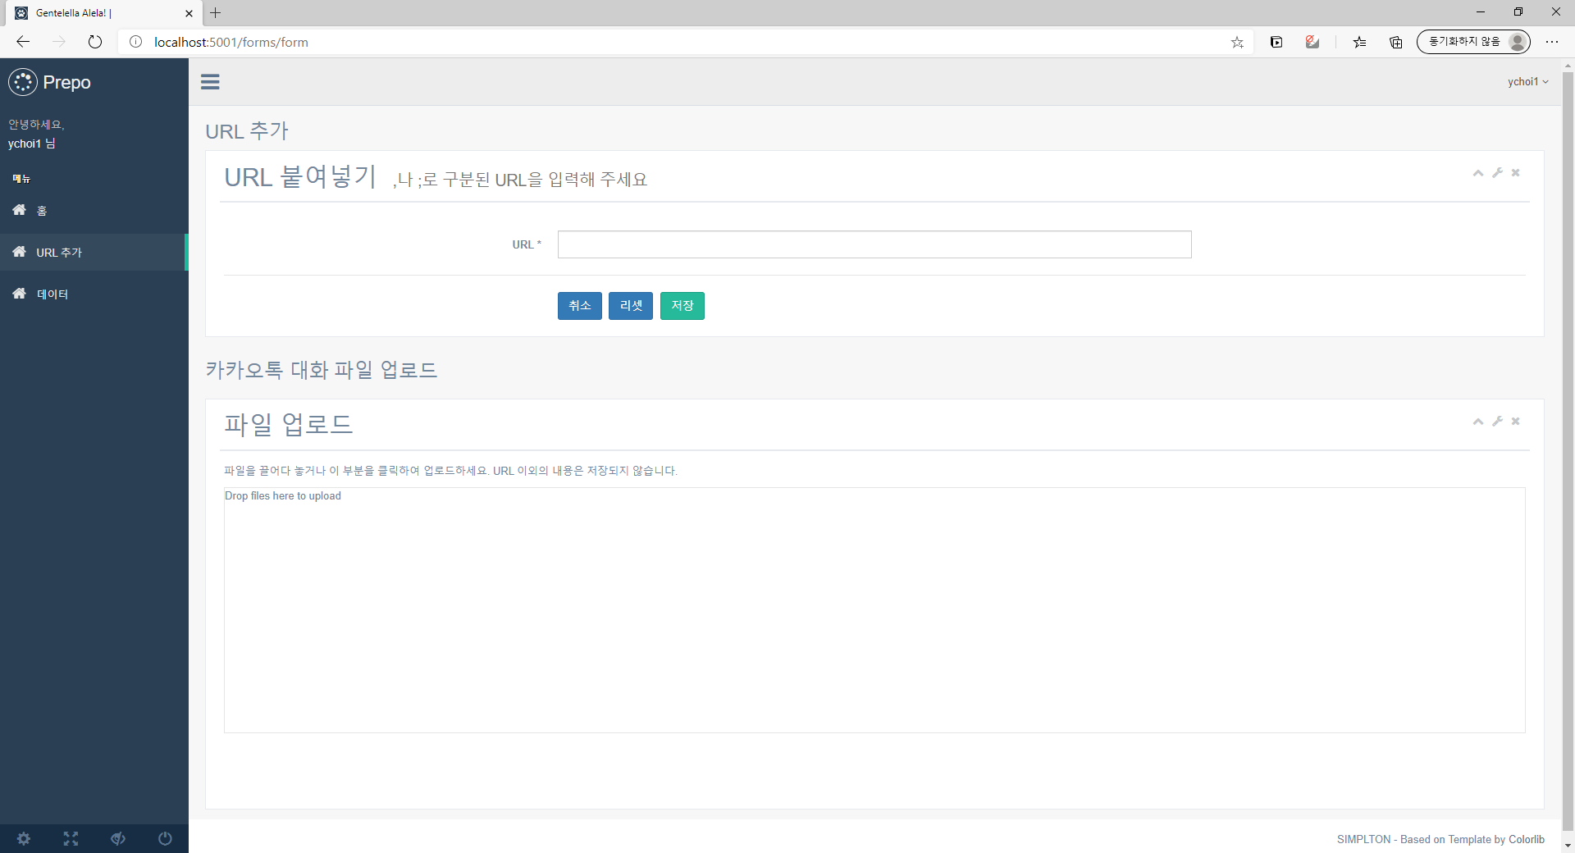
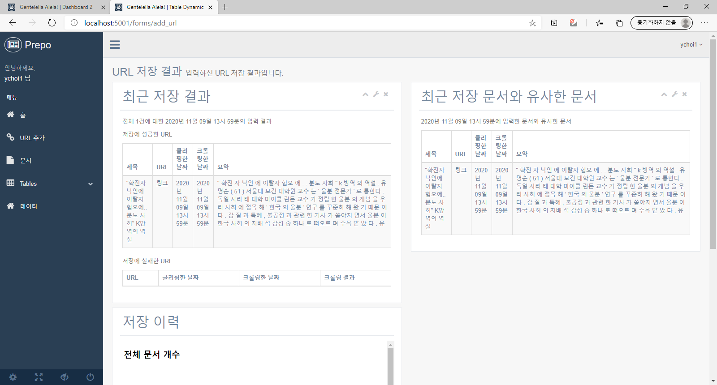
주요 기능
실 서비스 화면
저장하고 싶은 문서를 발견한 후, 본 서비스에 접속하여 URL을 입력한다.
카카오톡 대화 파일 업로드 등을 통한 간편입력 지원
저장 시 저장하는 웹페이지와 유사한 문서 목록을 확인한다. 이를 통해 이전에 저장했던 문서를 상기하고 필요시 학습할 수 있다.

Slide 14
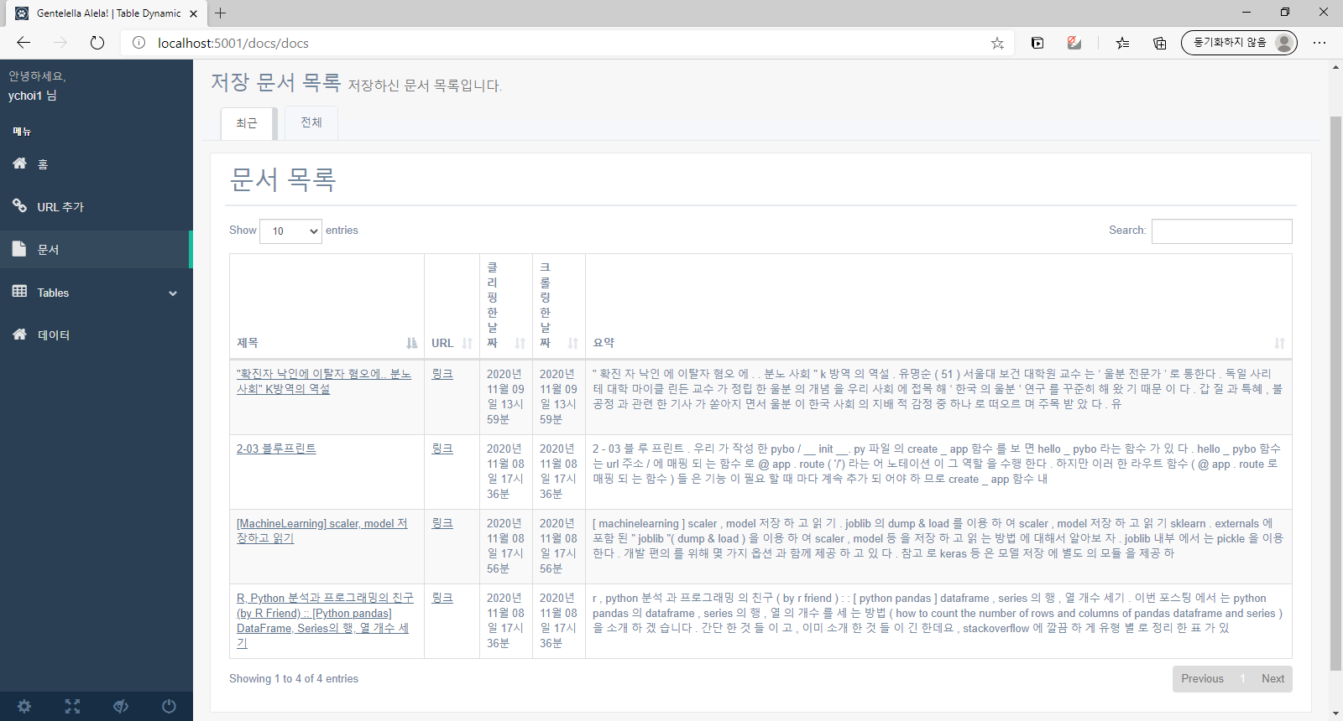
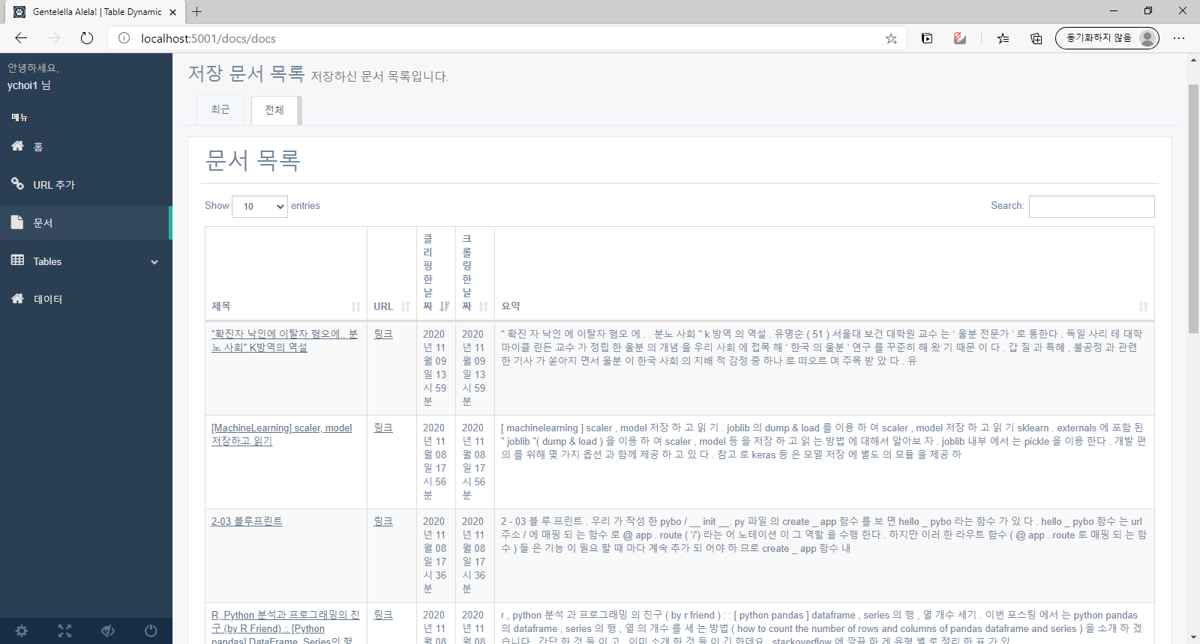
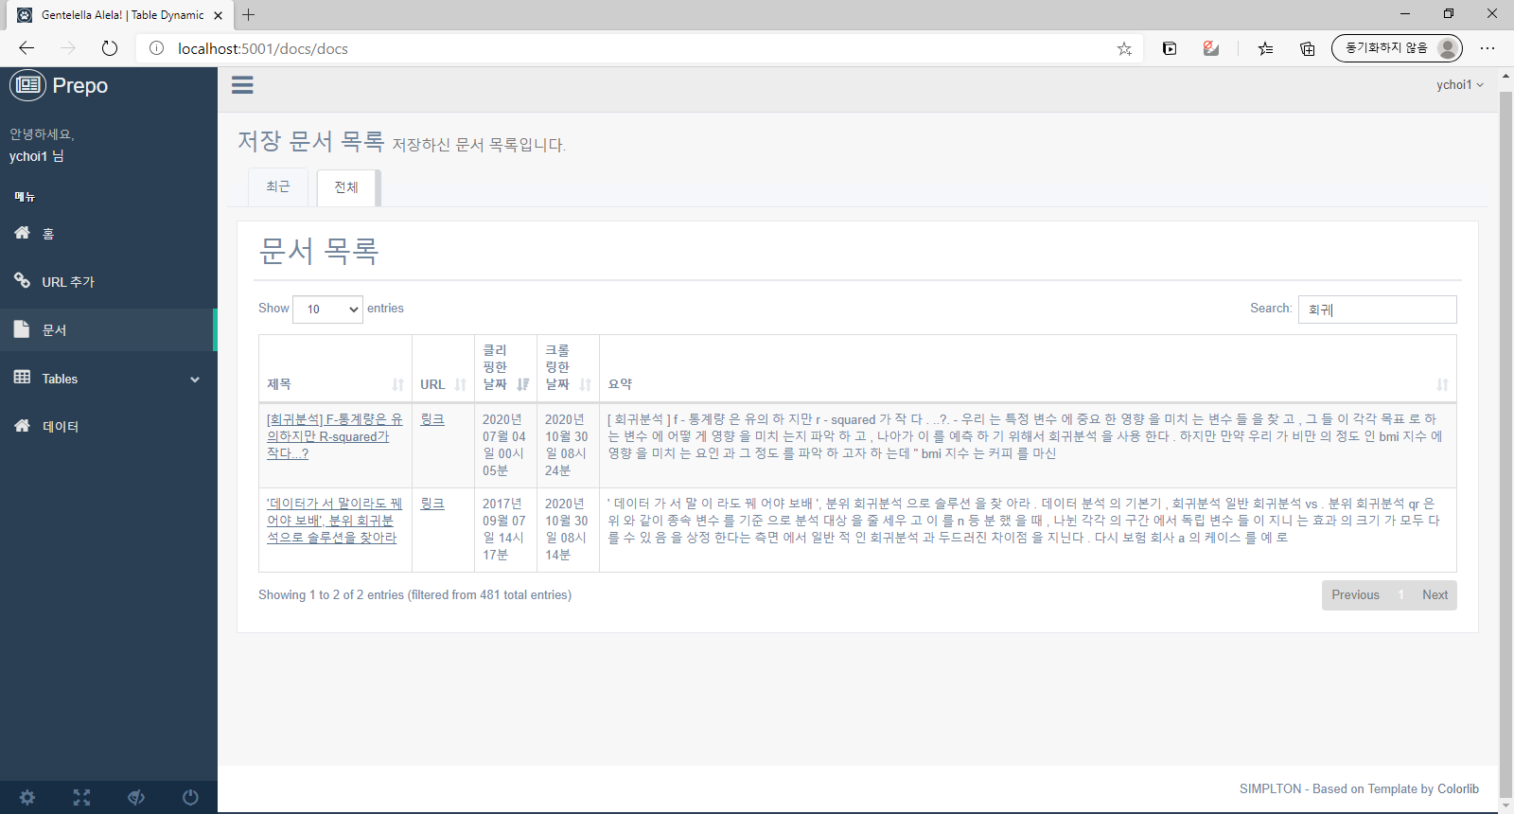
주요 기능
실 서비스 화면
최근 7일 간 저장한 문서
저장한 전체 문서
날짜순 정렬, 표시 개수 조절, 검색 기능 등 지원

Slide 15
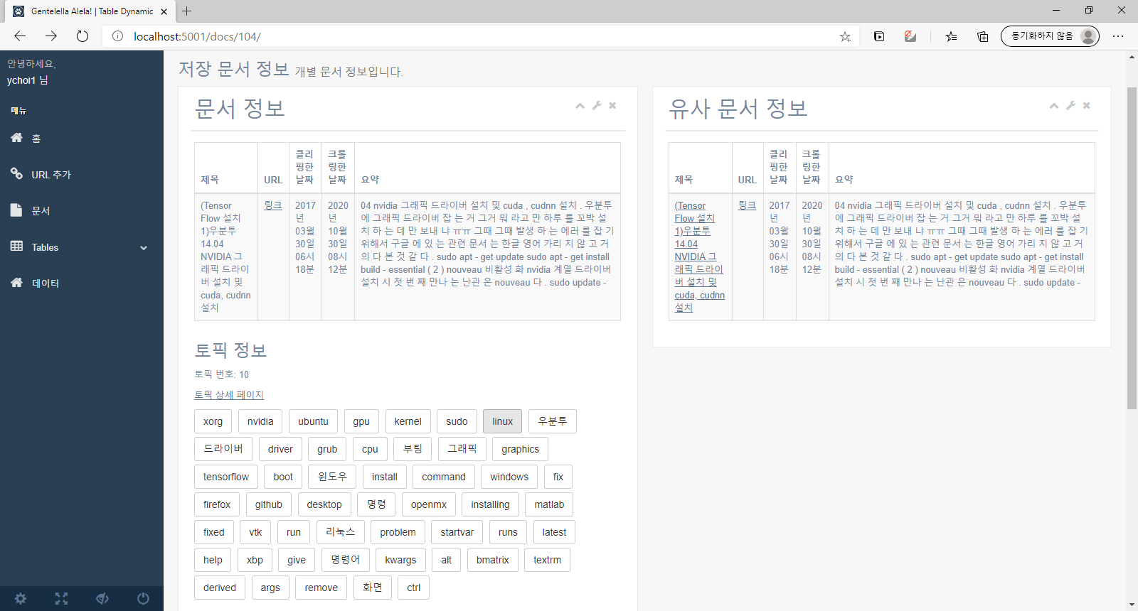
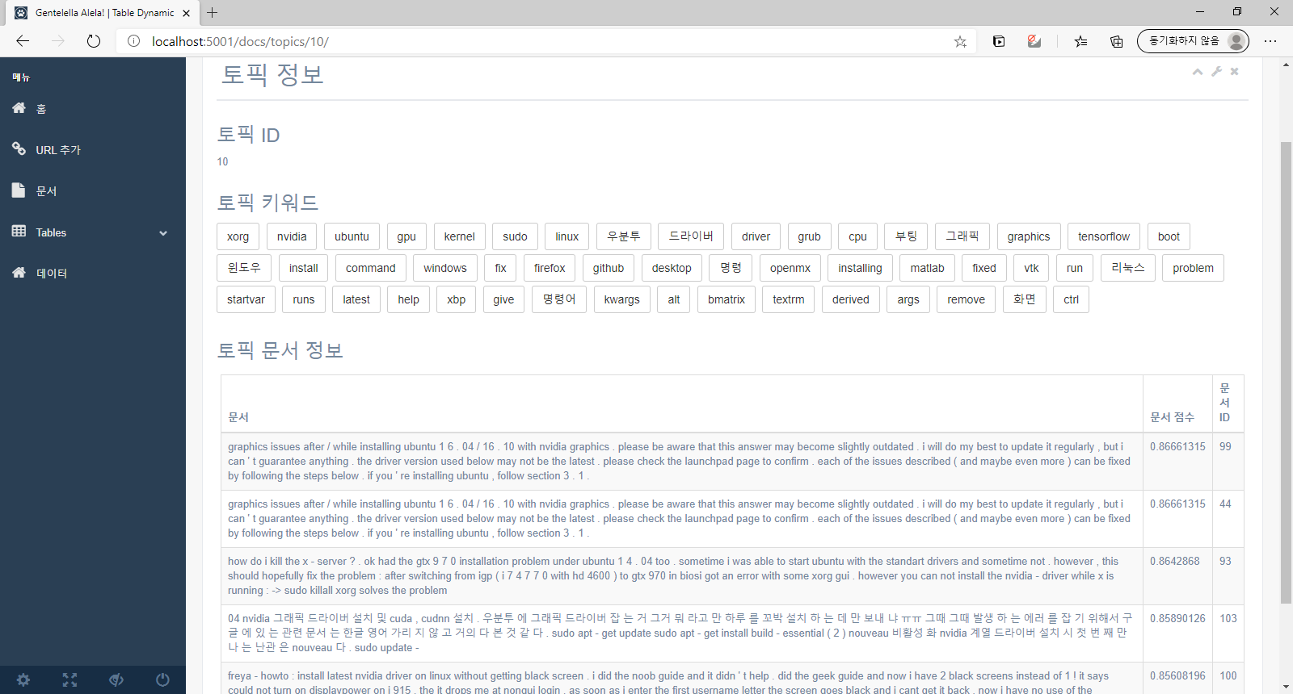
주요 기능
실 서비스 화면
문서 상세 페이지
제목, URL, 저장일, 요약
유사 문서
키워드
문서가 속한 토픽(기본/축소) 상세 페이지로 연결
토픽 ID
토픽 키워드
토픽에 속한 문서 목록

Slide 16
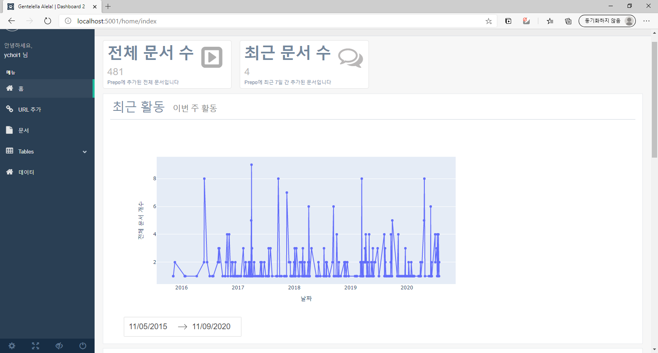
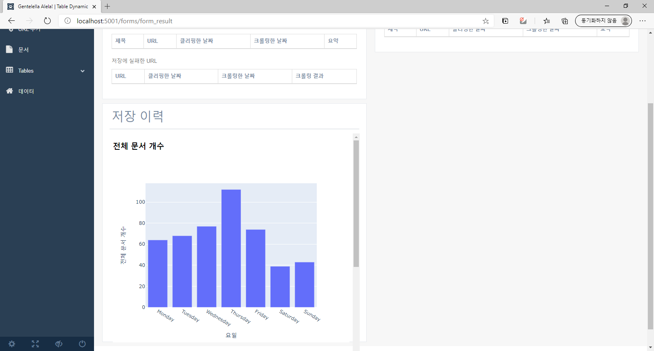
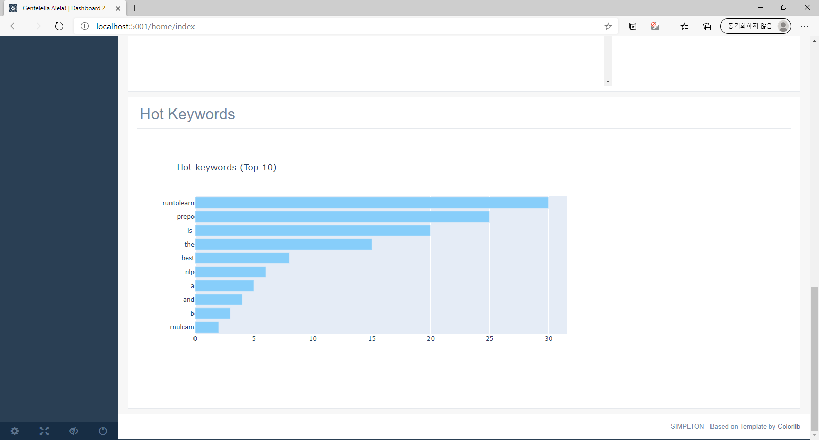
주요 기능
실 서비스 화면
사용자가 특정 기간 동안 입력한 문서에 대한 통계정보, 핫 키워드, 이용자 관심 분야 중 최근 인기있는 문서 등을 확인 후 학습을 진행한다.

Slide 17
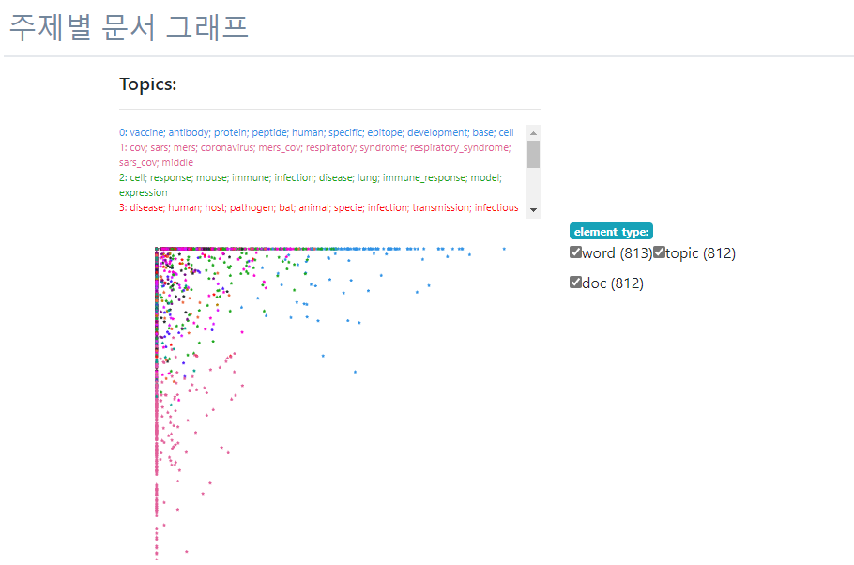
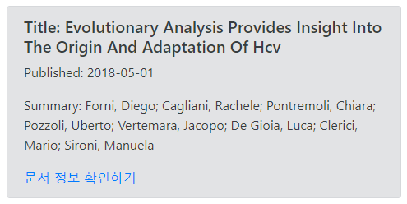
주요 기능
실 서비스 화면
토픽별 문서 그래프에서 단어, 토픽, 문서 노드를 확인 가능
문서/토픽 노드 클릭시 제목 등의 정보와 관련 상세 페이지 링크를 확인 가능

Slide 18
모델링
How

Slide 19






User Persona → Model
구현
빠르게 변화하는 업계에 종사하는
20~30대 엔지니어, 마케터, 연구자
사용자별/간 저장하는 문서 내용 / 형식 다양 (예측 어려움)
한국어, 영어, 일본어 등 다양한 언어
적은 문서(1주에 XX개) 를 저장
수시로 문서 추가 및 삭제
Multilingual Pretrained Model
(Universal Sentence Encoder)
+
Top2Vec
Notes:
https://www.vectorstock.com/royalty-free-vector/cartoon-people-avatars-with-different-professions-vector-33949869

Slide 20
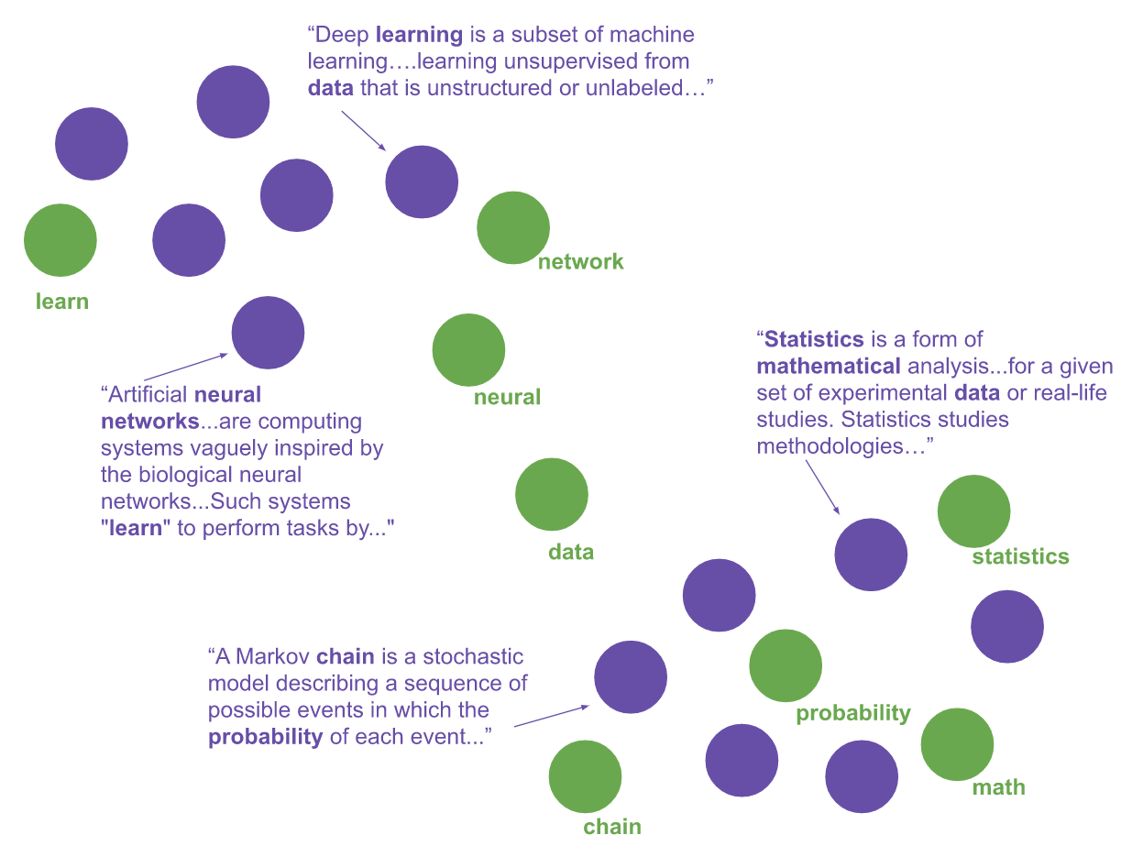
구현
Topic modeling: Top2Vec
1. Embedding Create jointly embedded document and word vectors using Universal Sentence Encoder

Slide 21

구현
Topic modeling: Top2Vec
2. Dimension reduction Create lower dimensional embedding of document vectors using UMAP.

Slide 22
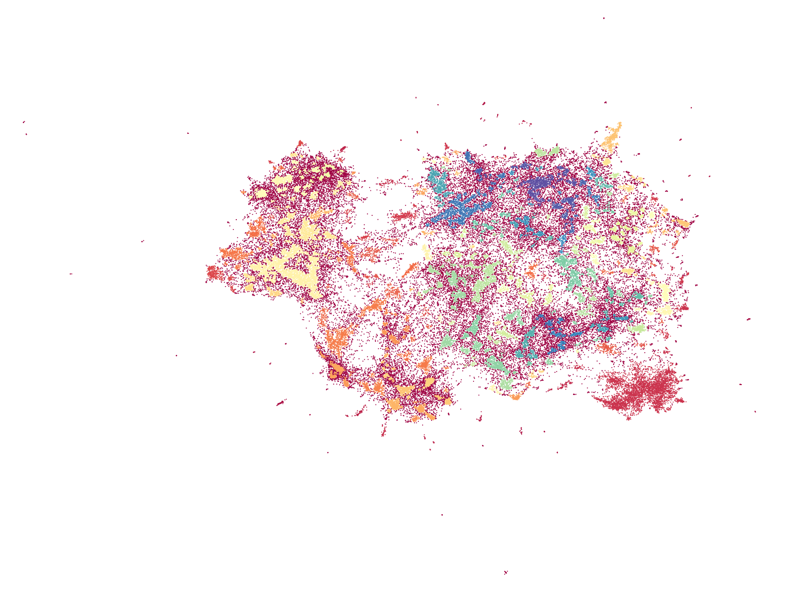
구현
Topic modeling: Top2Vec
3. Clustering Find dense areas of documents using HDBSCAN.

Slide 23
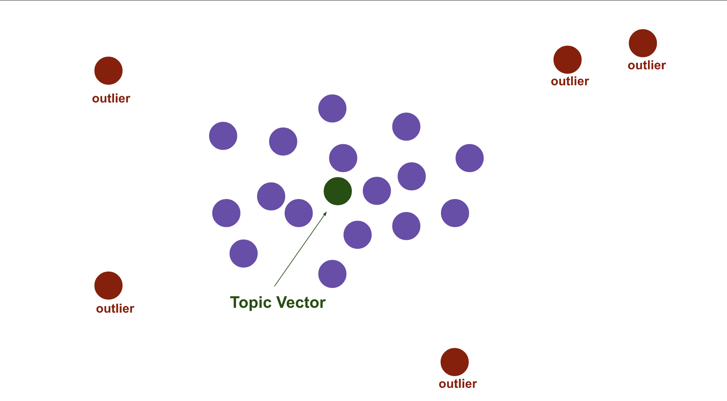
구현
Topic modeling: Top2Vec
4. Find topic vector For each dense area calculate the centroid of document vectors in original dimension

Slide 24
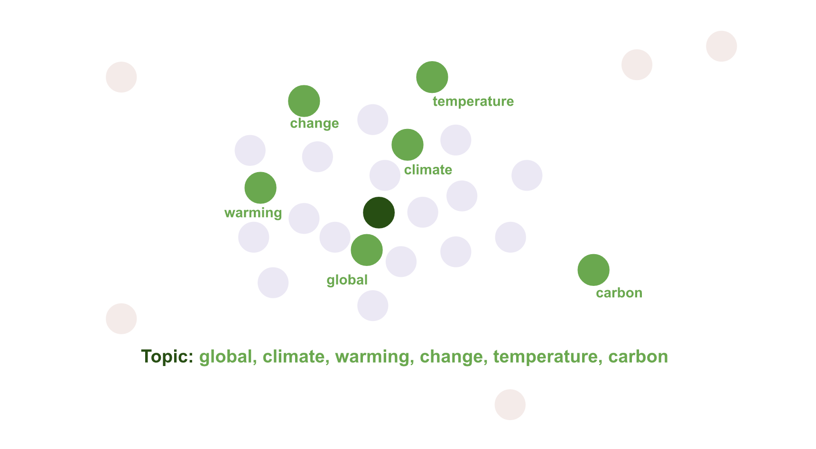
구현
Topic modeling: Top2Vec
5. Find keyword
Find n-closest word vectors to the resulting topic vector.

Slide 25
구현
Topic modeling: Top2Vec
LDA
Top2Vec
임베딩 과정을 통해 단어와 문서를 continuous representation으로 바꿈으로써, 문서 벡터와 가장 유사한 sematic을 가지고 있는 단어들을 선택
전처리가 토픽모델링 성능에 미치는 영향력을 줄여줌
임베딩과 차원축소, 클러스터링 등의 각 단계가 명확히 구분되어 있어 필요에 따라 서비스의 목적에 맞는 단계별 최적화가 용이
단어가 특정 주제에 존재할 확률과 문서에 특정 주제가 존재할 확률을 결합 확률로추정
도출할 토픽의 개수를 미리 지정해줘야 함
일정수준 이상의 결과를 도출해내기 위해서는 주어진 문서에 적절한 stop-word 제거나 stemming과 lemmatization 등의 전처리작업 필수
Notes:
Latent Dirichlet Allocation: 잠재 디리클레 할당

Slide 26
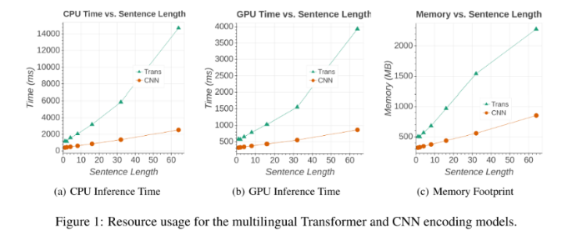
구현
Topic modeling: Multilingual Universal Sentence Encoder
많아도 100여개 정도의 적은 수의 문서만으로 일정 수준 이상의 품질을 보여줘야 한다. → Pre-trained 모델
다양한 언어를 동시에 지원해야 한다. → Multilingual 모델
긴 문서 수준의 문장들에 대해, 짧은 시간 내에 결과를 보여줄 수 있어야 한다. → 가벼운 모델
Task
Universal Sentence Encoder
 | Transformer 기반 | CNN 기반
성능 | 아주 좋음 | 좋음
입력 문장 수 증가에 따른 추론 시간 | 급격히 증가 | 점차적 증가
입력 가능 최대 토큰수 | 100 | 256
Universal Sentence Encoder multilingual(CNN) + TextRank 사용

Slide 27
구현
Extract & Scraping
Task
웹페이지에서 본문 영역을 찾아 텍스트를 가져온다
Newspaper3k 라이브러리 사용 → 일부 가져오지 못하는 문서 존재
4 → URL 전처리. 5 → 일부 국내 블로그 문서 본문 영역 수동 최적화
1 ~ 3 → 유저에게 알림
Initial
Approach
입력값이 비어있거나, URL이 아닌 경우
2. 문서 오류(non 2XX HTTP response )
3. 적절한 문서로 보이지 않는 경우 예) 단어 수가 일정 개수 이하이거나, FAQ, 문서 약관 등으로 보이는 페이지
4. 입력값이 URL은 맞으나 적절한 형식을 갖추지 못하고 있는 경우
예) 앞에 http:// 가 붙어있지 않음
5. 그 외 내용은 존재하나 적절히 가져오지 못하는 경우
Final
Approach

Slide 28
구현
Preprocessing
최상의 토픽모델링 성능을 이끌어 내기 위한 전처리를 이행한다.
다양한 언어 및 분야 문서를 고려
본 모델에서 사용할 Pre-trained model에서 tokenizer로 sentencepiece 사용 → 최소한의 전처리만 적용 URL을 [URL] 토큰으로 대체, html 삭제, 숫자 중간 공백 삽입 등
한국어는 타 언어에 비해 다양한 활용 형태 존재 → 추가 tokenizer(MeCab) 적용
Task
Approach
원문 | 원문 | “KT는 14일 서울 우면동 KT연구개발센터에서 스터디를 진행하고 4대 AI 엔진을 다양한 산업 분야에 적용해 산업 전반의 변화를 주도하겠다고 발표했다.”
결과 | soynlp | kt, 14, 서울, 우면동, KT, 스터디를, 진행, 4, ai, 엔진을, 다양한, 산업, 분야, 적용, 산업, 전반의, 변화, 주도하겠다, 발표했다.,
 | MeCab | KT, 14, 서울, 우면동, KT, 연구, 개발, 센터, 에서, 스터디, 를, 진행, 하, 고, 4, 대, AI, 엔진, 을, 다양, 한, 산업, 분야, 에, 적용, 해, 산업, 전반, 의, 변화, 를, 주도, 하, 겠, 다고, 발표, 했, 다,

Slide 29
Future work

Slide 30
Future work
크롬 익스텐션 및 모바일 앱 및 개발
구글 검색 시, 검색 키워드 및 결과에 기반하여 유사 문서 노출
웹클리핑 간편성 제고
텍스트에서 → 동영상, 사진, 오디오까지 제공
Video / Image Paragraph Captioning 기술 사용
문서 단위를 넘어 문단 단위 정보 제공
Summarization 고도화
Multi-document summarization, Abstract summarization 적용

Slide 31

Q&A

Slide 32

감사합니다

Slide 33
Prepo
Periodic Personalized Report
based on what You Save
김한길, 최예라, 이예슬

Slide 34




구현
Backend & Frontend
Backend Frontend

Slide 35





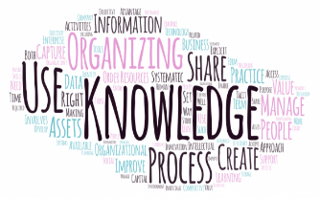


How?

Slide 36

“
아무렇게나 쌓여있다
”

Slide 37
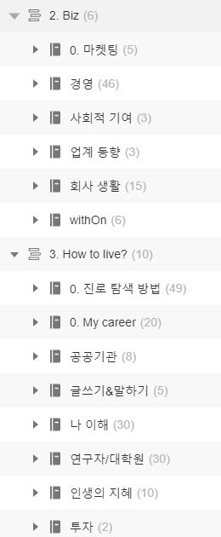
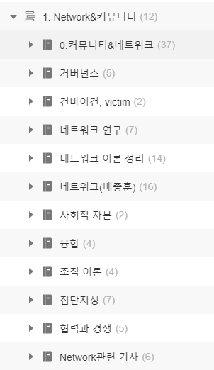
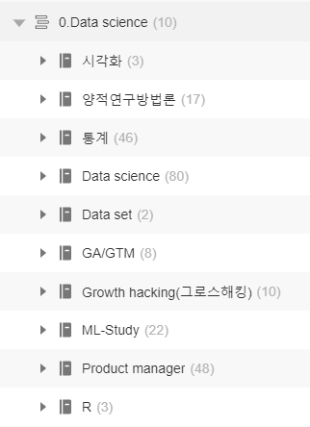
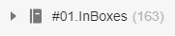

Slide 38


“
기억하지 못하거나, 필요 없어지거나
”

Slide 39

“
애초에 너무 어렵거나
”

